Slide 1
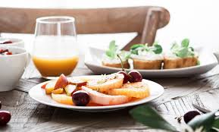
2. Du skapar själv din hälsa

Slide 2
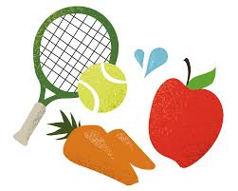
Hälsans 4 byggstenar
Arv (genetiska anlag för t.ex. någon sjukdom, som finns i släkten)
Slumpen (ödet, t.ex. olyckor)
Livsmiljö (människorna och samhället du lever i)
LEVNADSVANOR (väljer vi själva)
Goda levnadsvanor skyddar oss (t.ex. motion och grönsaker)
Dåliga levnadsvanor kan skada oss (t.ex. rökning)

Slide 3

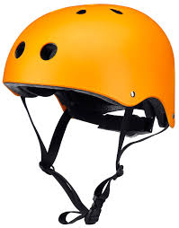
Egna val består av:
Information (vad vi vet och lär oss)
av intresse
av nyfikenhet
genom undervisningen i skolan
Färdigheter (vad vi gör/kan i vardagen)
T.ex. borstar tänderna, använder cykelhjälm…
Vilja (att välja rätt/klokt)

Slide 4

Jag vet, jag kan, jag vill…
Minns att:
"Det viktiga är inte det du vet, utan det du gör med det du vet."

